Slide 1
Folgen der Müllsammlung im Meer
Müll schadet den Meerestieren

Slide 2
Projekt Weltenretter!!!
Erich-Kästner Realschule Gladbeck
Vanessa Kiara K. & Hanna A.

Slide 3
Wie schadet Müll den Meerestieren?
Die Tiere verwechseln Plastik mit natürlicher Nahrung
Z.B. Meeresschildkröten halten häufig Tüten als Quallen und Seevögel fressen Spielzeug Zahnbürsten und Feuerzeuge
Die unverdaulichen Materialien verstopfen die Mägen der Tiere
Sie sterben an den inneren Verletzungen oder verhungern
Der Plastik Müll kostet im Jahr auch noch viele Millionen Euro, durch Schäden an Bootspropellern netzen und Filteranlagen

Slide 4
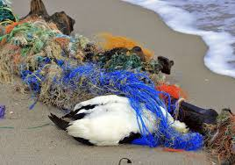
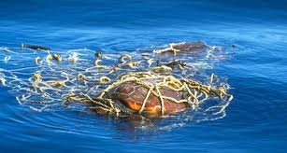
Tiere in Not ! 1
Der Mellumrat e.V.
Open PR Das offene PR-Portal

Slide 5
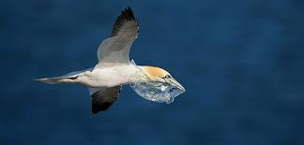
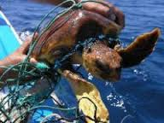
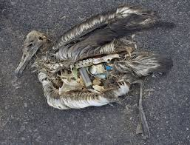
Tiere in Not ! 2
Aerztezeitung.de
Article.wn.de
Deepwave – blog.de

